Slide 1
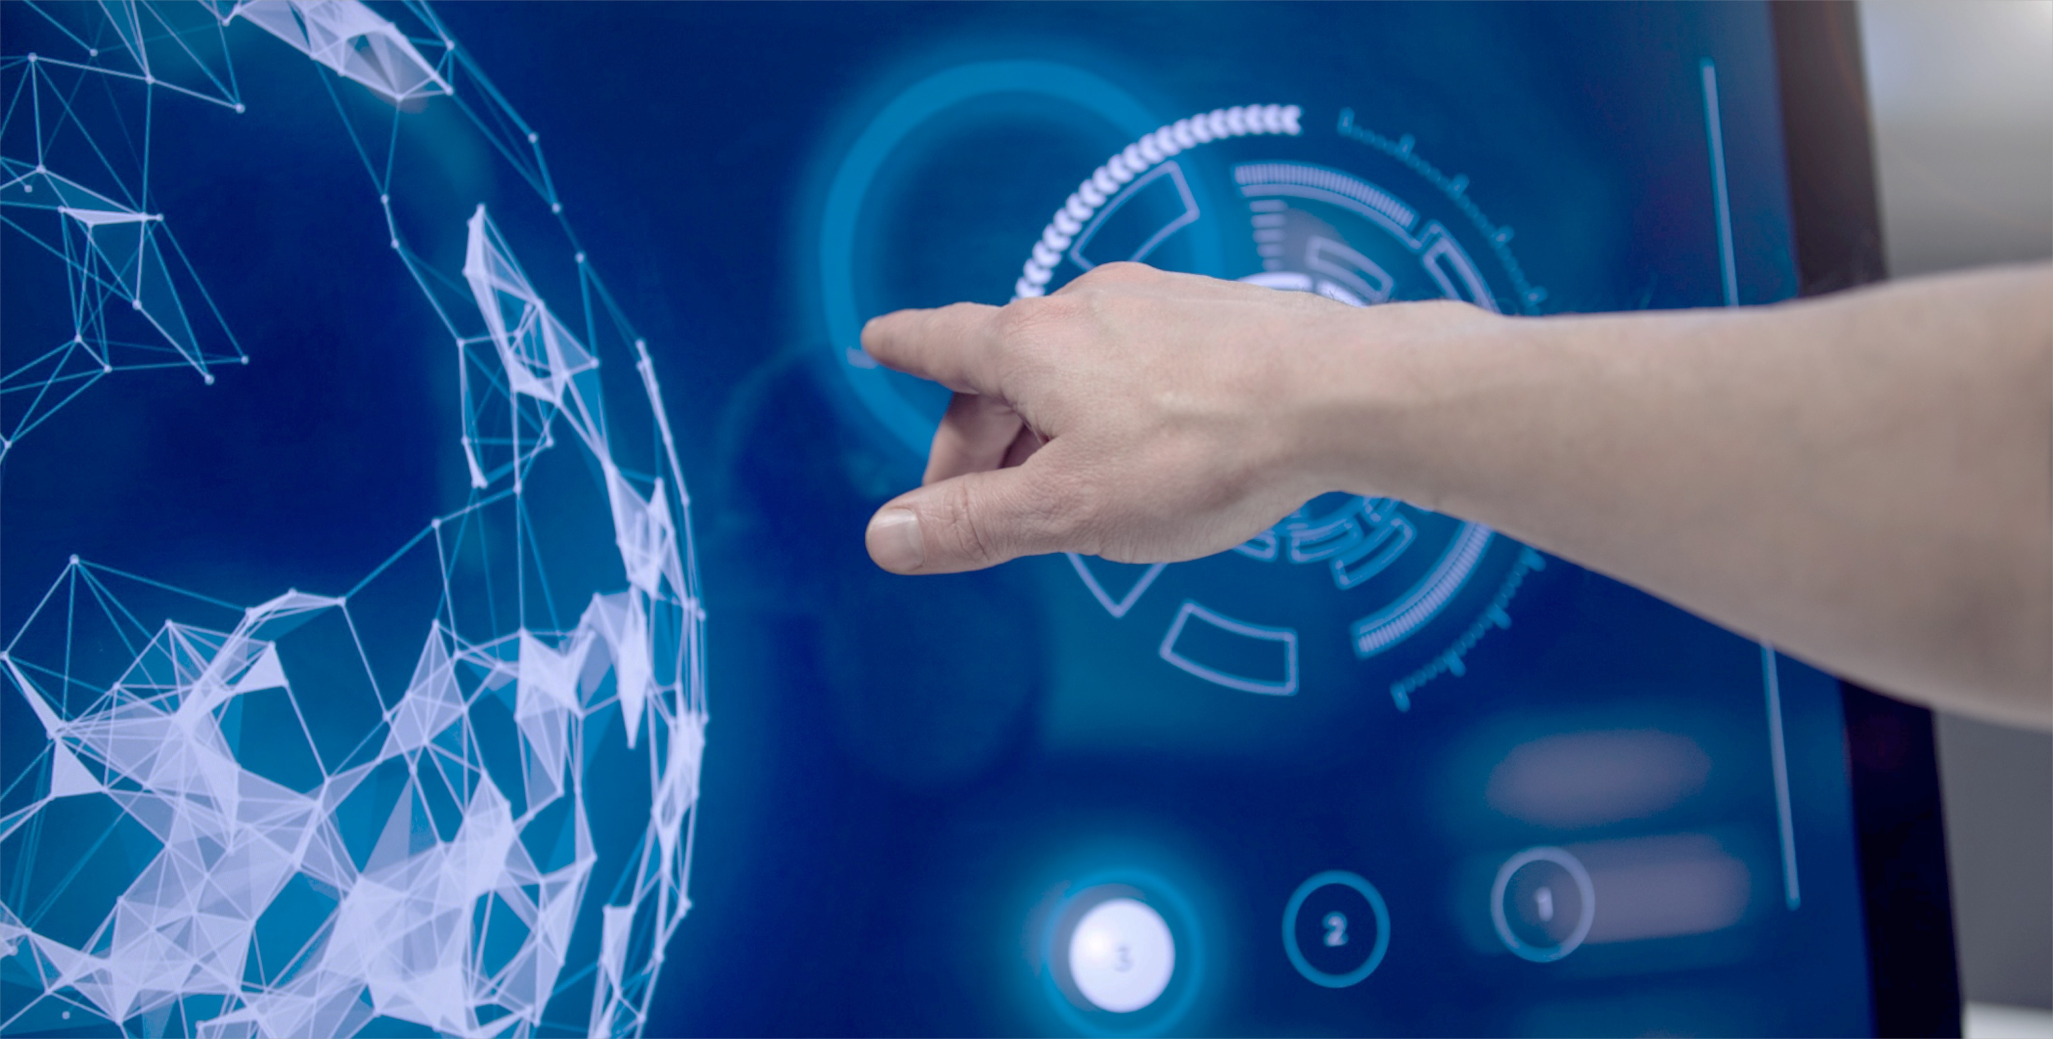

Dragana
Espen
Gro

Slide 2
Min undervisningspraksis
En typisk undervisningssituasjon før – og så med NY VRI

Slide 3
Bakgrunn
Gro Helland – jobber for AOF
KompetansePluss
Opplæringen følger «Læreplanen i grunnleggende norsk for språklige minoriteter»
Målgruppen er ansatte med kort, formell utdanning
Selve kurset foregår på arbeidsplassen i arbeidstiden

Slide 4
Hvem er eleven?
Ansatte i en renholdsbedrift
Gjennomsnittlig 7 deltagere, gruppen består av 8 personer
Deltagerne har lite skolegang fra hjemlandet
Arbeidsinnvandrere fra ulike land
Noen bor alene, andre bor med familien sin
Noen har norske venner, andre ikke

Slide 5
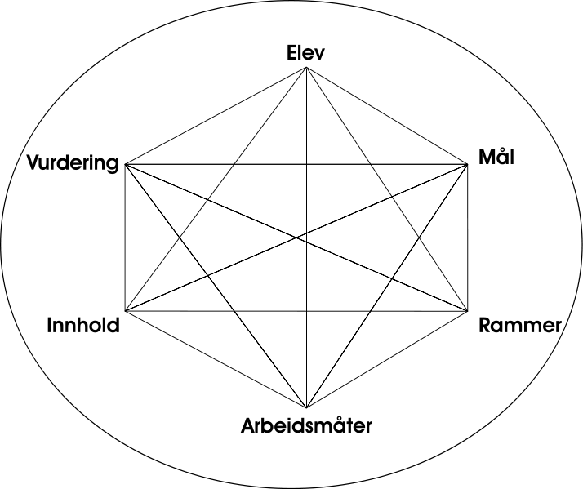
Didaktiske relasjonsmodellen
Egenvurdering
Ansatte i renholdsbedrift
Forstå innholdet i en oppskrift og sette opp handleliste
Møterom, tilgang til TV med tilkoblet PC
Hjemmearbeid, fremlegg, samarbeid, Padlet
Selvvalgt oppskrift, Padlet

Slide 6
Hva skal læres?
Læringsmål i lesing og skriving, utarbeidet av Kompetanse Norge
Nivå 1
Lese- og skrivestrategier:
Sjekke egen forståelse og be om hjelp når en ikke forstår
Lese og forstå:
Lese og følge enkle instruksjoner og bruksanvisninger med støtte i illustrasjoner
Skrive og kommunisere:
Skrive en handleliste
Notes:
Målene er hentet fra «Læringsmål i grunnleggende ferdigheter» som Kompetanse Norge har utarbeidet. De er basert på læreplanene i Kunnskapsløftet og Utdanningsdirektoratet rammeverk for grunnleggende ferdigheter. Målene er inndelt i 3 nivåer. Den gruppa jeg har er på nivå 1.

Slide 7
Typisk undervisningssituasjon
Vanligvis er det mye tavlestyrt undervisning.
Lærer forklarer og går igjennom en tekst. Bruker ulike førlesingsstrategier.
De leser høyt for hverandre eller i gruppa.
Lærer stiller spørsmål til teksten for å forsikre at det er forstått
Vi går igjennom ukjente ord og begrep. Bruker disse i andre sammenhenger.
De gjør oppgaver skriftlig

Slide 8
Undervisningssituasjon med Ny Vri
Deltagerne har med egne oppskrifter hjemmefra (hjemmelekse)
Vanskelighetsgraden varierer. De har valgt ut fra eget kompetansenivå (tilpasning)
Vi har idemyldring med uttrykk fra ulike oppskrifter. (elevaktivitet)
De kan samarbeide. Hjelpe hverandre med ord de ikke forstår. (mestringsfølelse) (samarbeidslæring) (proksimale utviklingssone)
Legge lista ut på Padlet (dele) (merlæring)
De skal bedømme seg selv: grønt, gult eller rødt lys. (vurdering)
Reflektere (evaluere)
Notes:
Det at de fikk hjemmelekse var noe helt nytt. Det har de nesten ikke hatt. Veldig gledelig at de faktisk gjorde den! Viktig med idemyldring, tankekart på tavla. Dette sto der hele tiden. Stor hjelp når de skulle legge fram sin oppskrift. Mestring. De lærte meir enn bare å fortå en oppskrift. Logge seg på nett, finne app- dele info. Skrive korrekt

Slide 9
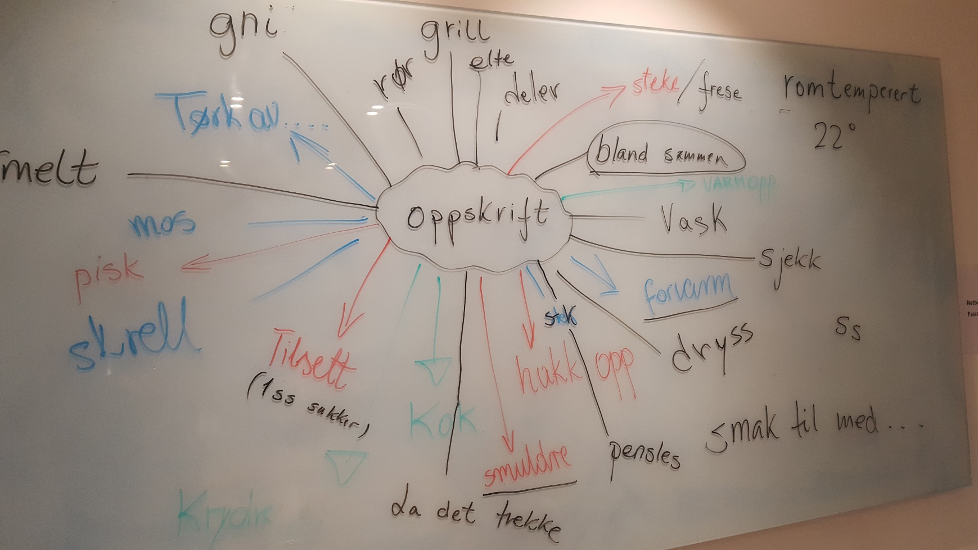
Uttrykk - idemyldring

Slide 10
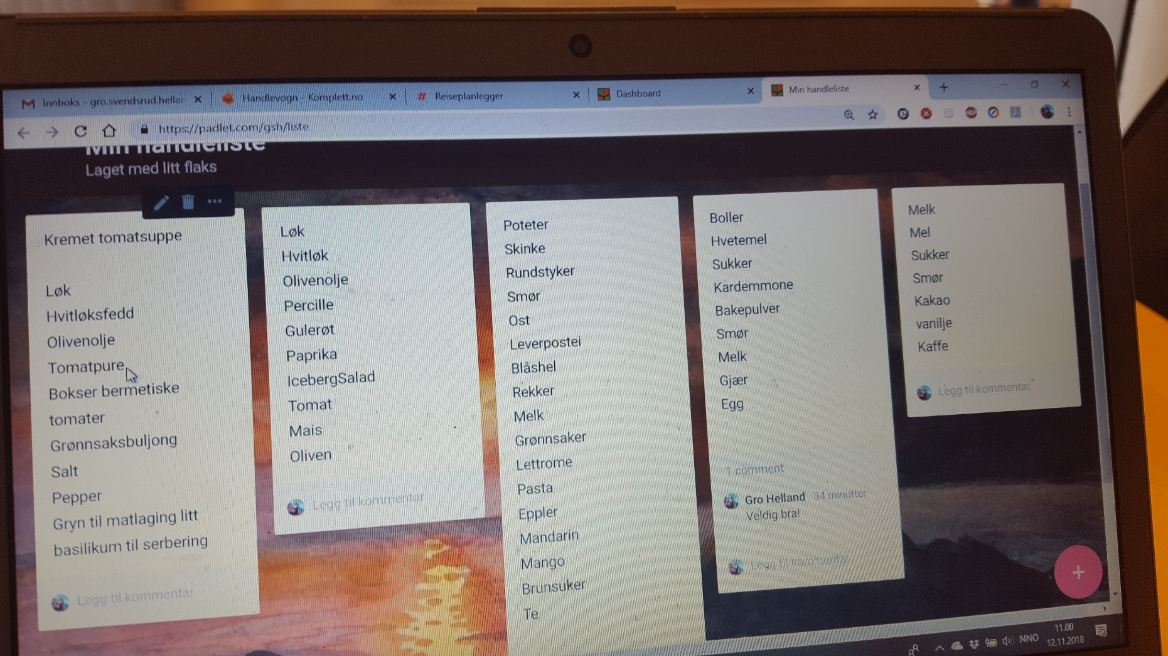
Handleliste på Padlet

Slide 11
Bakgrunn
Espen Waalle – Jobber for Folkeuniversitet Asker
Norskopplæring for innvandrere, flyktninger og asylsøkere.
Følger «Læreplan i norsk for voksne innvandrere»
Undervisingen foregår i skolelokaler og i faste klasser delt inn etter spor og nivå.

Slide 12
Hvem er eleven?
Sammensatt elevgruppe:
  Betalende deltakere
  Introduksjonsdeltakere
  Deltakere med rett og plikt til norskopplæring.
B1 midt/slutt-nivå
Spor 2/3
16 deltakere og 9 nasjonaliteter.
Stor variasjon på livssituasjon.

Slide 13
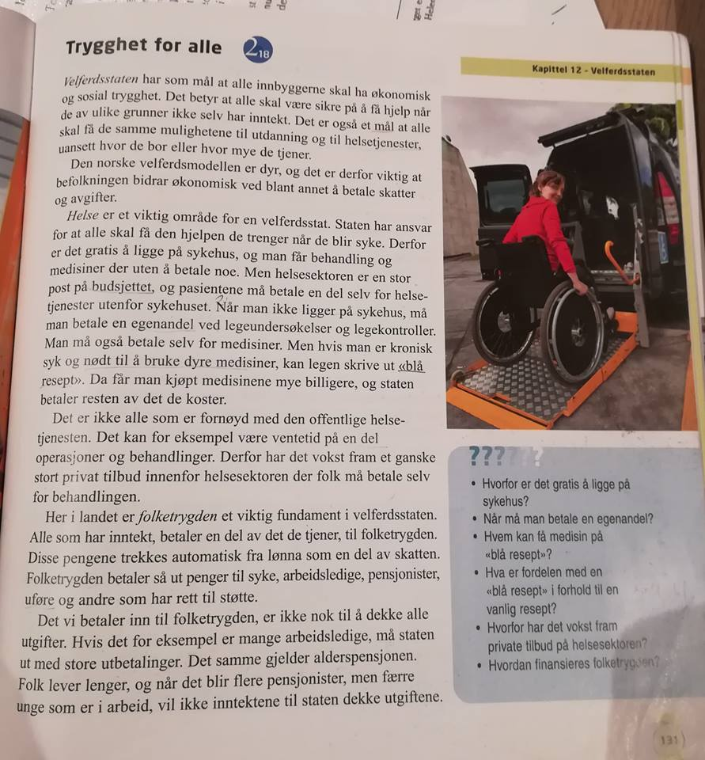
Hva skal læres?
Målet for økten er å få økt forståelse for hvordan velferdsstaten i Norge fungere.
Utgangspunkt i tekst fra læreverket «Stein på stein»

Slide 14
Ny vri
Målet med denne metoden:
  Å motivere til mer arbeid hjemme
  Eierskap til temaet
  Kunne ha en mer effektiv økt påfølgende dag.
Flipped classrom
  Video med hjemmeoppgaver
  Film ble lagt ut på Facebook mandag og oppgavene skulle gjøres til torsdag.

Slide 15
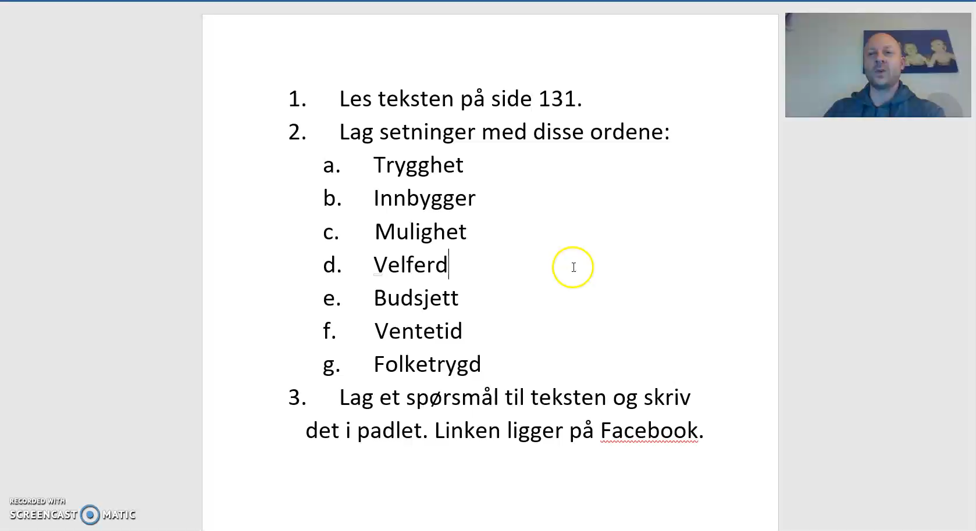

Slide 16
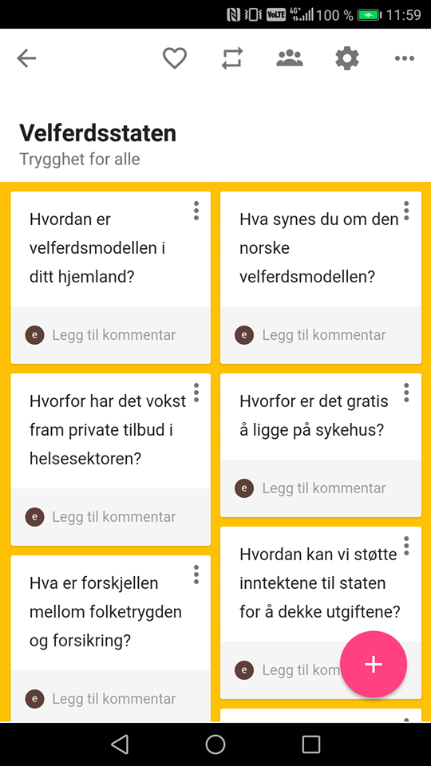
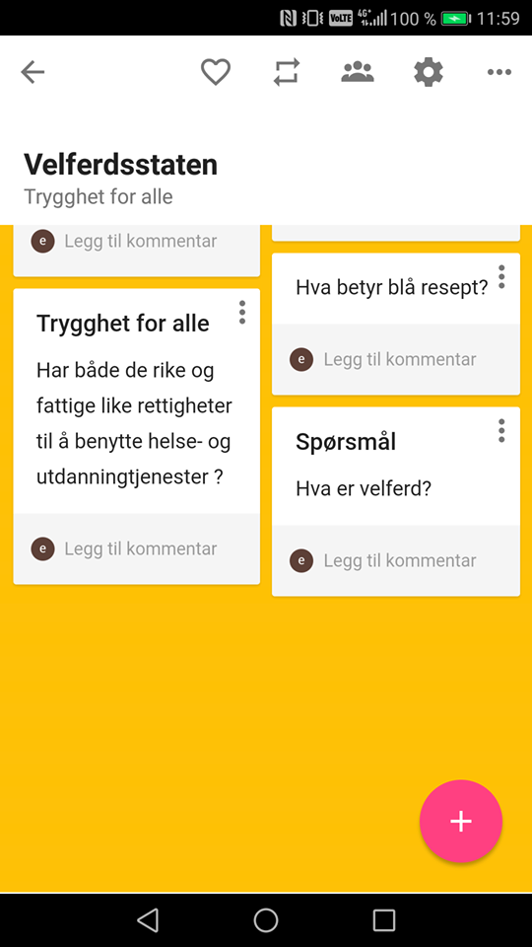
Padletoppgave

Slide 17
Hva gjorde vi på skolen?
Grupper på 3 fikk hvert sitt begrep de skulle diskutere.
  Velferdsstaten
  Helse (offetlige helsetjenester)
  Folketrygden
Gruppene blandet seg og gjenfortalte det hver gruppe hadde diskutert.
To og to svarte muntlig/diskuterte spørsmål fra padletoppgaven.
Felles gjennomgang av spørsmål.
5 minutters skriftlig oppgave hvor de skulle skrive ned det de husket fra økten. (Ble samlet inn)
Felles oppsummering

Slide 18
Hvordan fungerte det?
9 av 13 hadde gjort leksa. (Mange fler enn det som er vanlig)
Veldig gode diskusjoner om temaet.
Alle deltok muntlig.
Sparte mye tid fordi jeg ikke trengte å gjennomgå teksten felles.
Den skriftlige oppgaven viste at de aller fleste hadde forstått temaet og fått med seg det vesentlige.
Svært gode tilbakemeldinger fra gruppa i etterkant.
De som ikke hadde gjort hjemmeoppgaven fikk god nytte av timen fordi mange kunne mye på forhånd. Samtidig ble det veldig tydelig at de ikke hadde forberedt seg.
Mye forarbeid for lærer.

Slide 19
Bakgrunn
Dragana Malesevic– jobber for Stryn Vaksenopplæringssenteret
Opplæringen følger «Læreplanen i norsk og samfunnskunnskap for vaksne innvandrere»
Læreverket består av tekstboka, arbeidsboka, lydboka og nettresurser til «Norsk no», nivå A1-A2
Undervisningen foregår i skolelokaler

Slide 20
Hvem er eleven?
14 voksne deltakere og 6 nasjonaliteter.
Betalende deltakerne og deltakerne med rett og plikt til norskopplæring
Deltakere har vært en kort periode i Norge
Deltakerne har enten videregående eller høyere utdanning fra hjemlandet
A1 nivå

Slide 21
Hva skal læres?
Målsetting med undervisningen er for å lære seg grunnleggende ferdigheter i norsk språk for å kunne fungere og integrere seg bedre i det norske samfunnet.
Målet for økten er å trene uttale, lytteforståelse og utvide deltakernes ordforråd
Utgangspunkt i teksten fra læreverket « Norsk no», leksjon 5 «Veka til Daniela»
Grammatiske regler
Læringen gjennom repetisjon står i fokus
Ansvar for egen læring

Slide 22
Tidligere undervisningsopplegg
Repetisjon- øvinger muntlig og skriftlig fra siste samling
Presentasjon av dagens tema
Undervisning enten på storskjerm eller fra arbeidsboka
Oversetting og forklaring i forhold til tema
Lese – snakke og diskutere muntlig i grupper
Forskjellige muntlige og skriftlige aktiviteter
Felles oppsummering og kort informasjon av neste kursdag

Slide 23
Undervisning med «Ny vri»
Flipped Classroom
Konnektivismen
Lydopptak laget med hjelp av Screencast-O- Matic programmet

Slide 24
Undervisningsopplegg
Lytt, repeter og oversett teksten fra leksjon 5 “Veka til Daniela”
Læreverket, lydboka «Norsk No», nivå A1-A2
Opprettet Facebook gruppa “Norsk no”
8 lydopptak ble lagt ut på Facebook gruppe fredag og oppgavene skulle gjøres til onsdag

Slide 25
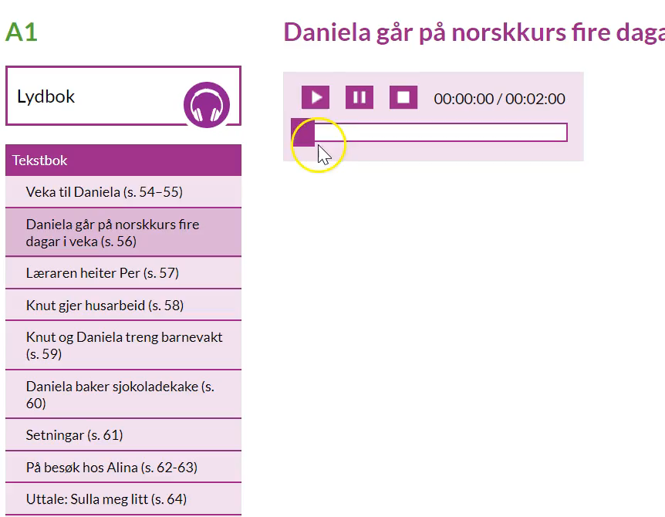
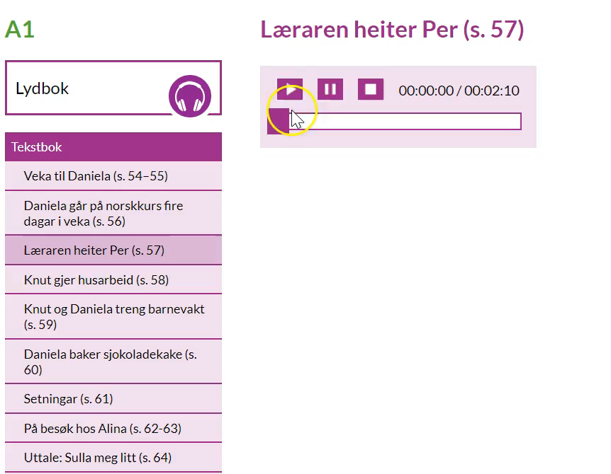
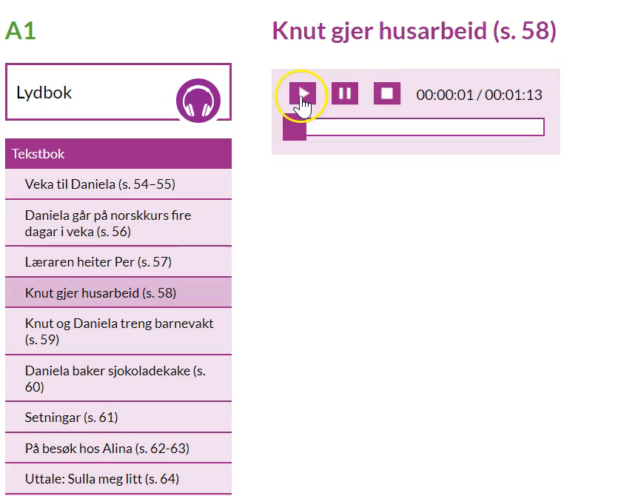
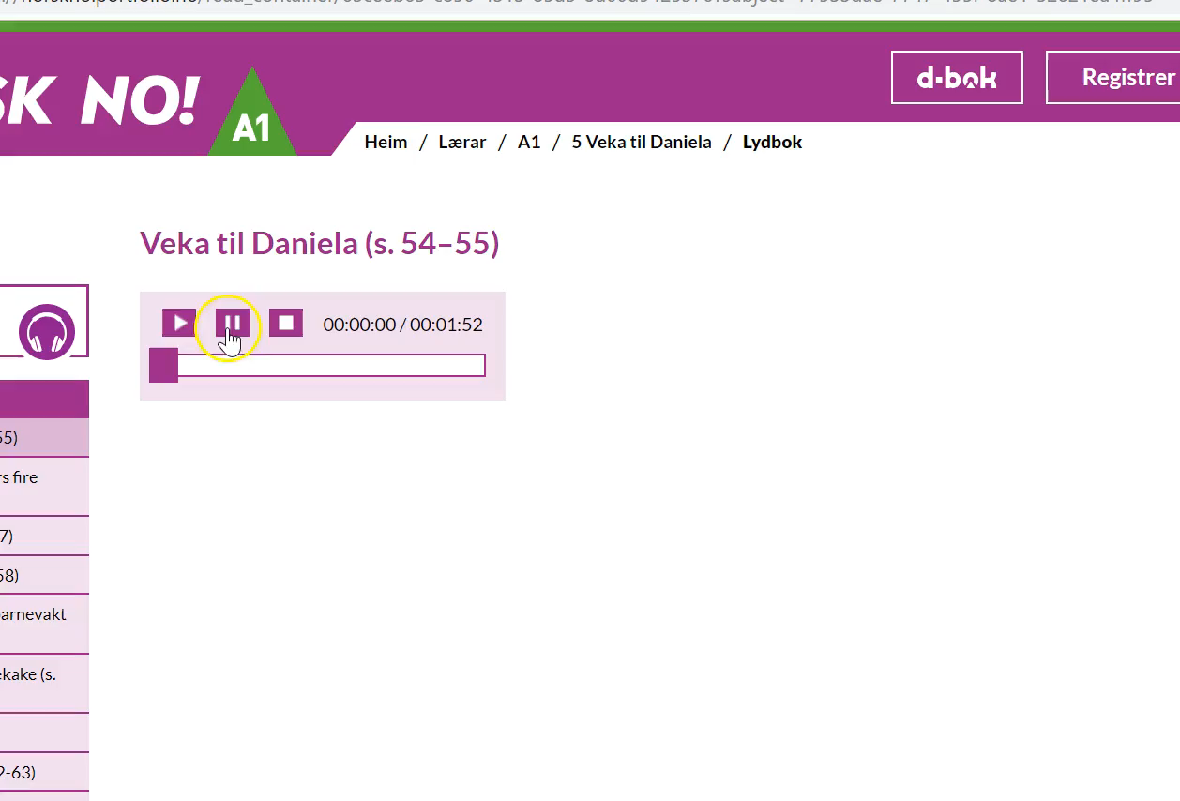
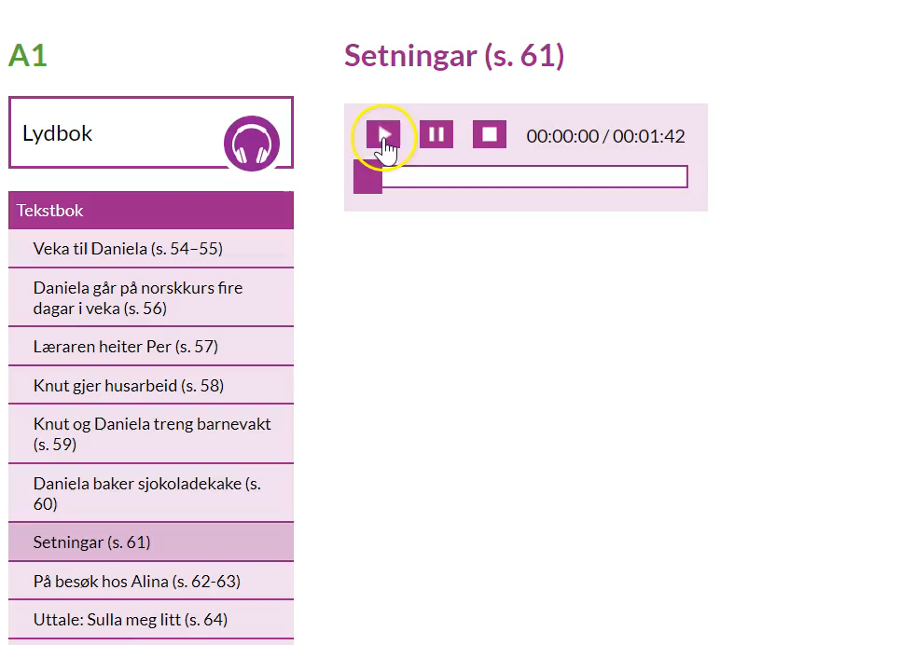
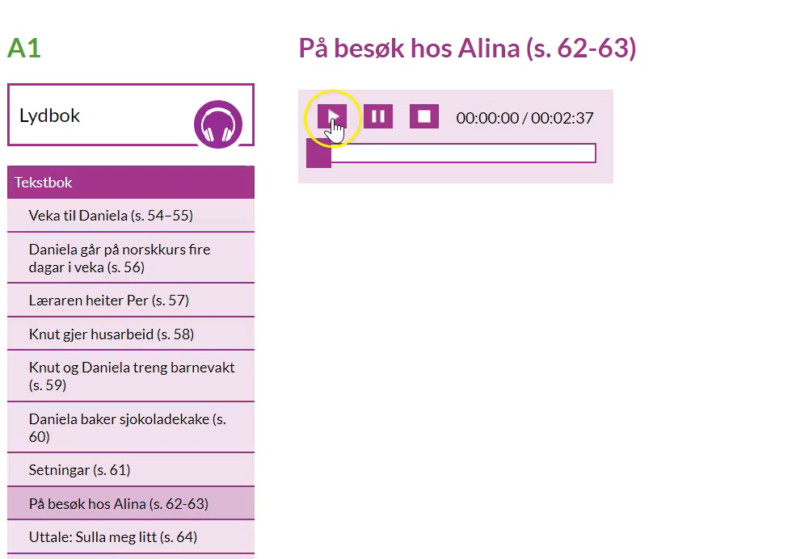
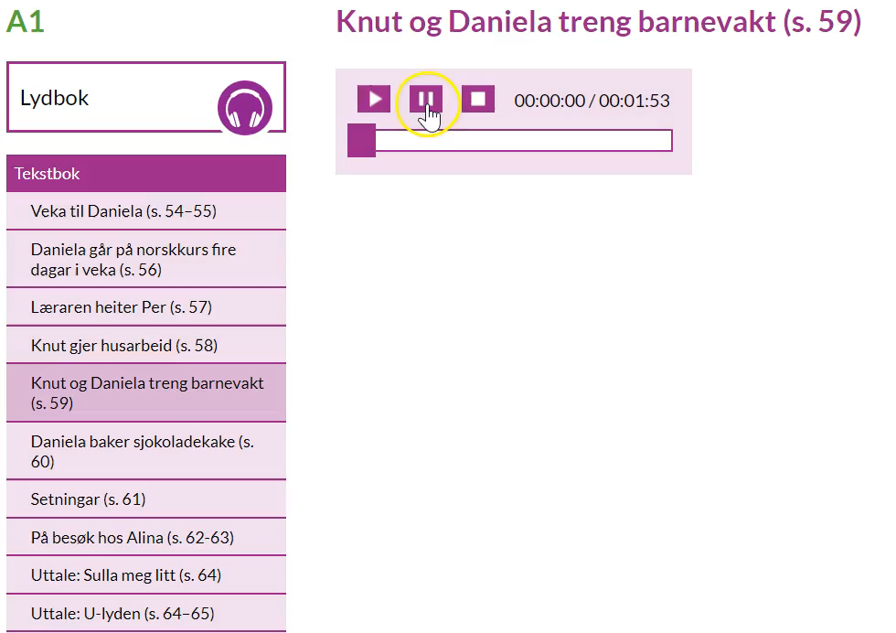
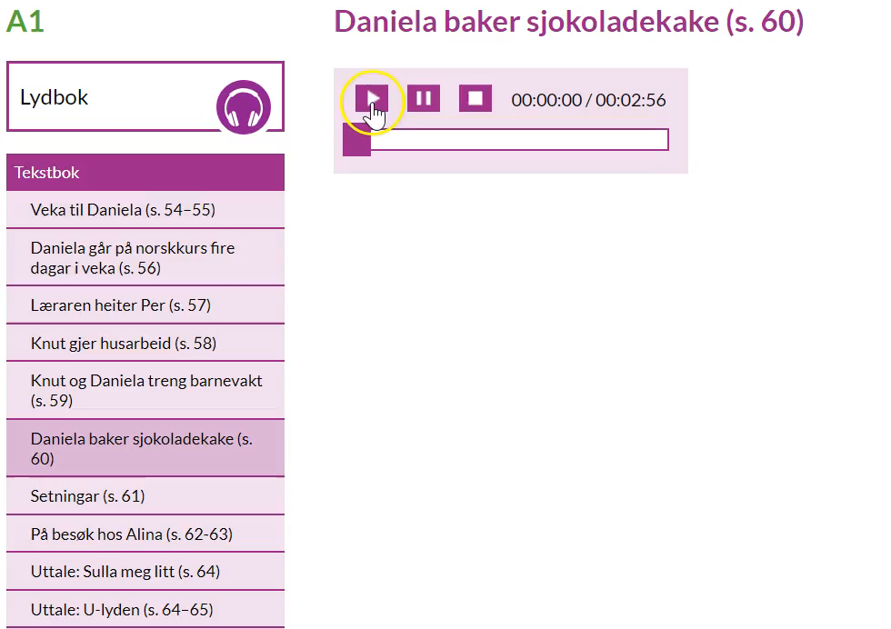
Lydboka «Norsk no», leksjon 5 hentet fra: https://eportal.fagbokforlaget.no

Slide 26
Hva gjorde vi på skolen?
Felles gjennomgang av teksten fra leksjon 5
Forklaring på ord og verb som var vanskelig å oversette
Arbeid med arbeidsboka med oppgavene knytta til leksjon 5
Gruppearbeid
Muntlige og skriftlige aktiviteter
Grammatikk
Felles oppsummering

Slide 27
Resultatet
12 av 14 hadde gjort leksa
Veldig gode tilbakemeldinger om denne metoden
Sparte mye tid fordi jeg ikke trengte å lese og oversette teksten i timen, noe som tar lang tid
De som ikke hadde gjort leksa fikk muligheten til å gjøre det senere, siden de lydopptak ligger på Facebook gruppe si sida.

Slide 28
Evaluering
Mer forberedte deltakere
Stor aktivitet, lite passivitet
Lære i eget tempo
Kan gå tilbake i undervisningen, å se på nytt
Mer tid veiledning fra læreren sin side
Stor læringsutbytte, deling av kunnskap, samhandling

